Slide 1



Slide 2
TẬP HÁT CỘNG ĐOÀN

Slide 3
Đk: Lạy Chúa! ai được ở trên núi thánh Ngài.

Slide 4
Phúc thay những ai giữ Lời Thiên Chúa với tấm lòng trọn hảo tốt lành, nhờ kiên trì mà họ sinh hoa kết trái.
Alleluia-alleluia:
Alleluia.

Slide 5


Slide 6
Lạy Cha trên trời/ Xin cho ơn đức tin mà Cha ban tặng chúng con/ trong Chúa Giêsu Kitô Con Cha/ và Anh của chúng con/ cùng ngọn lửa đức ái được thắp lên trong tâm hồn chúng con bởi Chúa Thánh Thần/

Slide 7
khơi dậy trong chúng con niềm hy vọng hồng phúc/ hướng về Nước Cha trị đến/ Xin ân sủng Cha biến đổi chúng con/ thành những người miệt mài vun trồng hạt giống Tin Mừng/

Slide 8
Ước gì những hạt giống ấy/ biến đổi từ bên trong nhân loại và toàn thể vũ trụ này/ trong khi vững lòng mong đợi trời mới đất mới/ lúc mà quyền lực Sự Dữ sẽ bị đánh bại/ và vinh quang Cha sẽ chiếu sáng muôn đời/

Slide 9
Xin cho ân sủng của Năm Thánh này/ khơi dậy trong chúng con/ là Những Người Lữ Hành Hy Vọng/ niềm khao khát kho tàng ở trên trời/ đồng thời cũng làm lan tỏa trên khắp thế giới/

Slide 10
niềm vui và sự bình an của Đấng Cứu Chuộc chúng con/ Xin tôn vinh và ngợi khen Cha là Thiên Chúa chúng con/ Cha đáng chúc tụng mãi muôn đời. Amen.

Slide 12
Ca Nhập Lễ
CHÚC TỤNG CHÚA
Lm. Nguyễn Duy

Slide 13
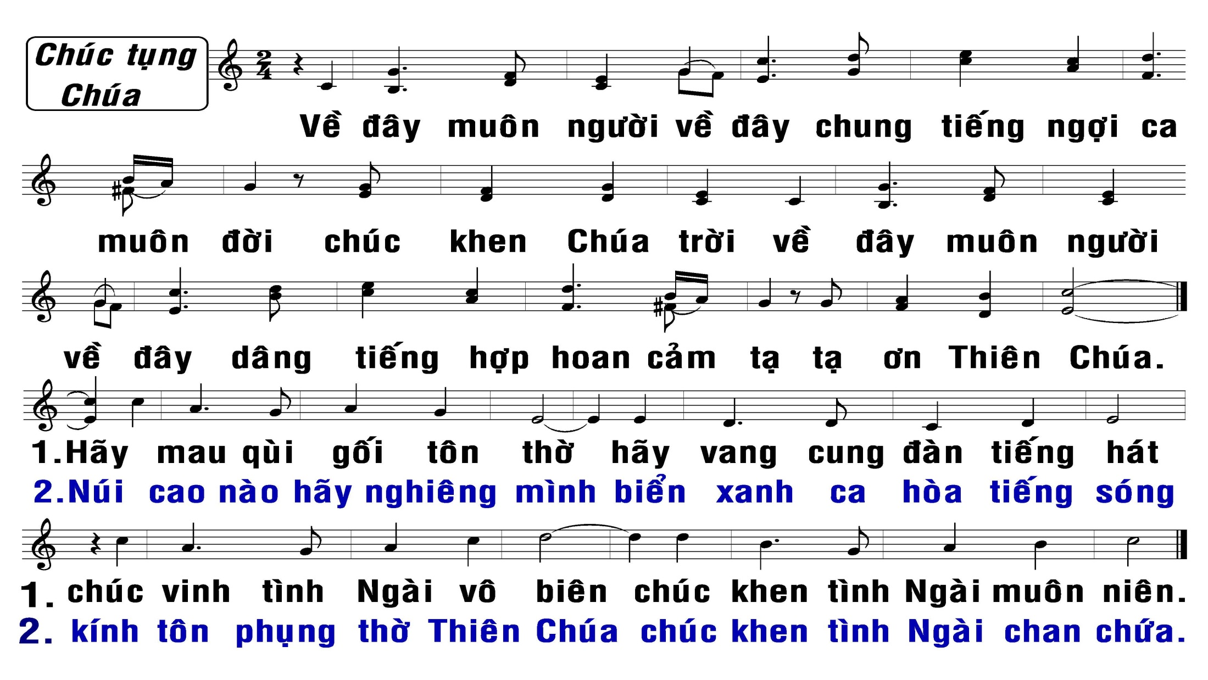

Slide 14
Đk: Về đây muôn người, về đây chung tiếng ngợi ca muôn đời, hát khen Chúa trời. Về đây muôn người, về đây dâng tiếng hợp hoan, cảm tạ, tạ ơn Thiên Chúa.

Slide 15
Tk1: Hãy mau quỳ gối tôn thờ. Hãy vang cung đàn tiếng hát. Chúc vinh tình Ngài vô biên. Chúc khen tình Ngài muôn niên.

Slide 16
Đk: Về đây muôn người, về đây chung tiếng ngợi ca muôn đời, hát khen Chúa trời. Về đây muôn người, về đây dâng tiếng hợp hoan, cảm tạ, tạ ơn Thiên Chúa.

Slide 17
Tk2: Núi cao nào hãy nghiêng mình. Biển xanh ca hòa tiếng sóng. Kính tôn phụng thờ Thiên Chúa. Chúc khen tình Ngài chan chứa.

Slide 18
Đk: Về đây muôn người, về đây chung tiếng ngợi ca muôn đời, hát khen Chúa trời. Về đây muôn người, về đây dâng tiếng hợp hoan, cảm tạ, tạ ơn Thiên Chúa.

Slide 19
Tk3: Chúa ta là Đấng cao trọng. Chúng ta sấp mình tôn kính. Chúng ta là thần dân Chúa. Chúng ta đều thuộc về Chúa.

Slide 20
Đk: Về đây muôn người, về đây chung tiếng ngợi ca muôn đời, hát khen Chúa trời. Về đây muôn người, về đây dâng tiếng hợp hoan, cảm tạ, tạ ơn Thiên Chúa.

Slide 21
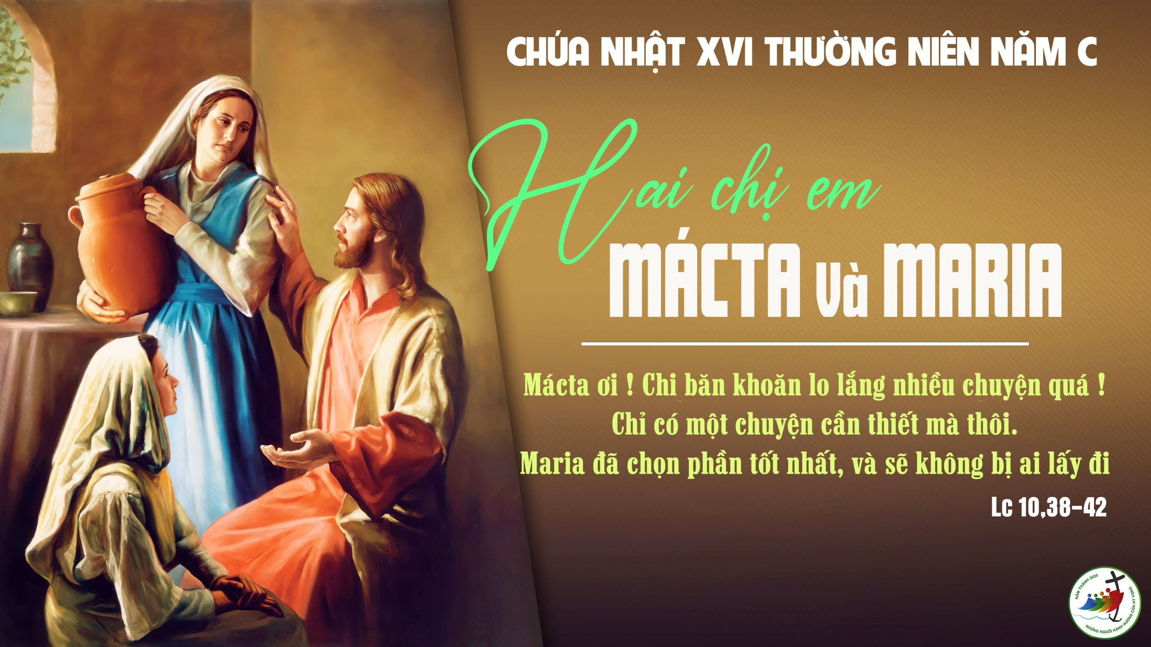

Slide 22
KINH VINH DANH
Ca Lên Đi 2

Slide 23
Chủ tế: Vinh danh Thiên Chúa trên các tầng trời. Và bình an dưới thế, bình an dưới thế cho người thiện tâm.

Slide 24
Chúng con ca ngợi Chúa. Chúng con chúc tụng Chúa. Chúng con thờ lạy Chúa. Chúng con tôn vinh Chúa. Chúng con cảm tạ Chúa vì vinh quang cao cả Chúa.

Slide 25
Lạy Chúa là Thiên Chúa, là Vua trên trời, là Chúa Cha toàn năng. Lạy Con Một Thiên Chúa, Chúa Giê-su Ki-tô.

Slide 26
Lạy Chúa là Thiên Chúa, là Chiên Thiên Chúa, là Con Đức Chúa Cha. Chúa xoá tội trần gian, xin thương, xin thương, xin thương xót chúng con.

Slide 27
Chúa xoá tội trần gian, Xin nhận lời chúng con cầu khẩn. Chúa ngự bên hữu Đức Chúa Cha, xin thương, xin thương, xin thương xót chúng con.

Slide 28
Vì lạy Chúa Giê-su Ki-tô, chỉ có Chúa là Đấng Thánh, chỉ có Chúa là Chúa, chỉ có Chúa là Đấng Tối Cao, cùng Đức Chúa Thánh Thần trong vinh quang Đức Chúa Cha. A-men. A-men.

Slide 29
KINH VINH DANH

Slide 30
Chủ tế: Vinh danh Thiên Chúa trên các tầng trời.
A+B: Và bình an dưới thế cho người thiện tâm.

Slide 31
A: Chúng con ca ngợi Chúa.
B: Chúng con chúc tụng Chúa.
A: Chúng con thờ lạy Chúa.
B: Chúng con tôn vinh Chúa.

Slide 32
A: Chúng con cảm tạ Chúa vì vinh quang cao cả Chúa.
B: Lạy Chúa là Thiên Chúa, là Vua trên trời, là Chúa Cha toàn năng.

Slide 33
A: Lạy con một Thiên Chúa, Chúa Giêsu Kitô.
B: Lạy Chúa là Thiên Chúa, là Chiên Thiên Chúa là Con Đức Chúa Cha.

Slide 34
A: Chúa xóa tội trần gian, xin thương xót chúng con.
B: Chúa xóa tội trần gian, xin nhậm lời chúng con cầu khẩn.

Slide 35
A: Chúa ngự bên hữu Đức Chúa Cha, xin thương xót chúng con.
B: Vì lạy Chúa Giêsu Kitô, chỉ có Chúa là Đấng Thánh.

Slide 36
Chỉ có Chúa là Chúa, chỉ có Chúa là đấng tối cao.
A+B: Cùng Đức Chúa Thánh Thần trong vinh quang Đức Chúa Cha.
Amen.

Slide 38
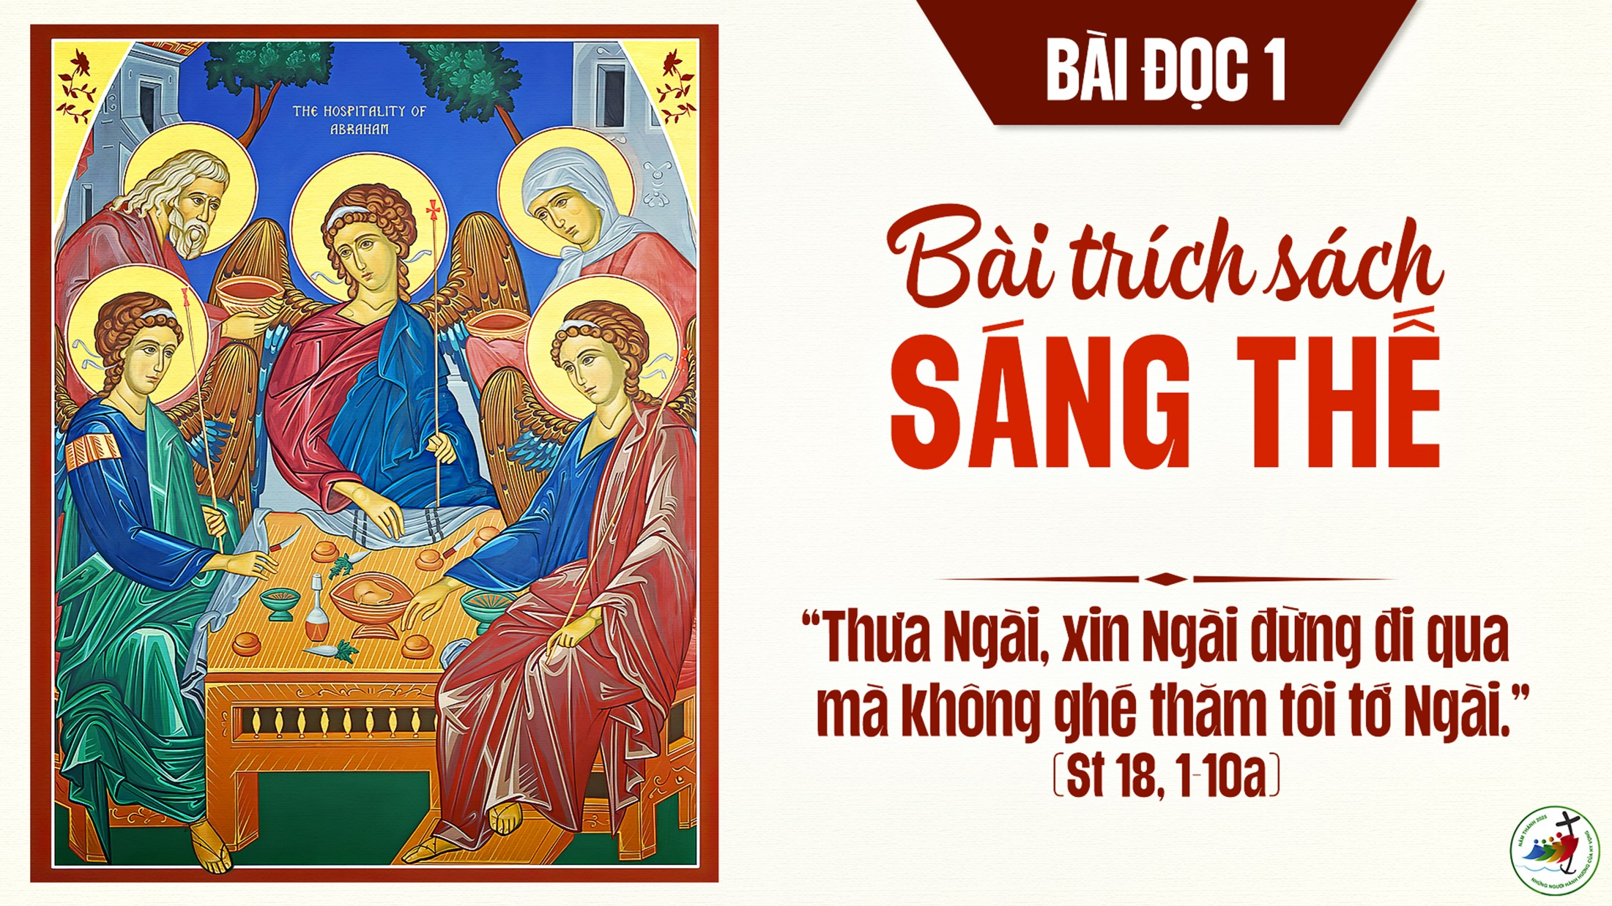

Slide 39
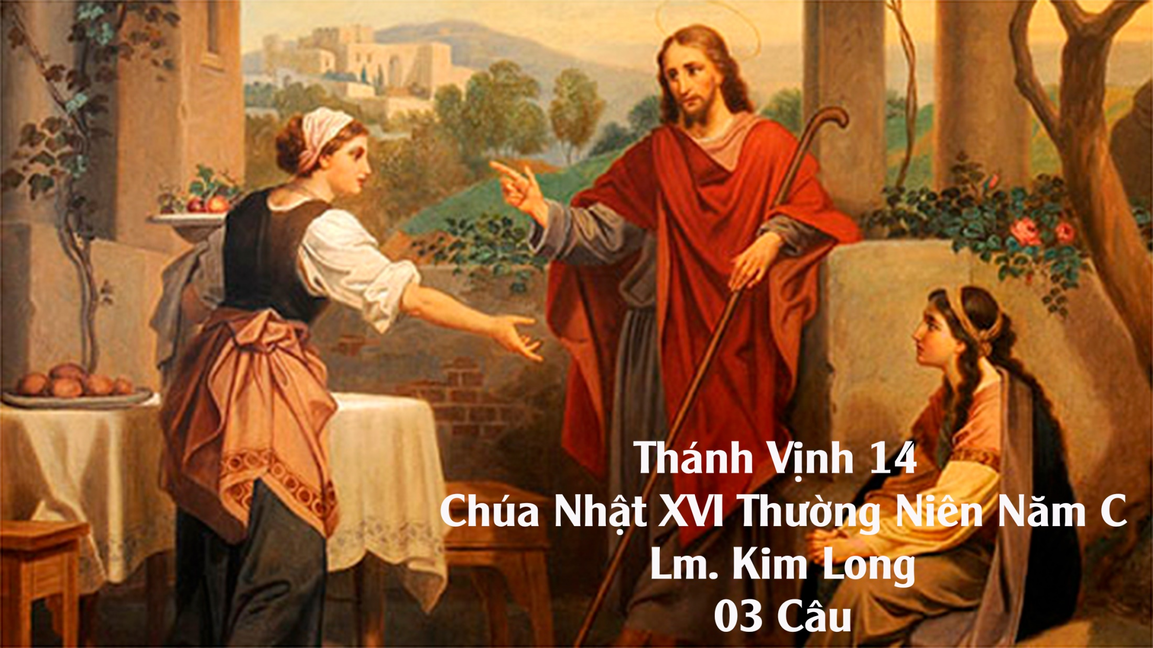

Slide 40
Đk: Lạy Chúa! ai được ở trên núi thánh Ngài.

Slide 41
Tk1: Người luôn sống vẹn toàn làm điều thẳng ngay. Lòng gẫm suy lẽ thật, lưỡi không hề điêu ngoa.

Slide 42
Đk: Lạy Chúa! ai được ở trên núi thánh Ngài.

Slide 43
Tk2: Người chẳng dám sỉ nhục hoặc làm hại ai. Trong kẻ tôn sợ Chúa Trời, ghét khinh phường gian manh.

Slide 44
Đk: Lạy Chúa! ai được ở trên núi thánh Ngài.

Slide 45
Tk3: Thề chi dẫu bị thiệt, người chẳng đơn sai. Chẳng thiết ăn hối lộ để hại người thẳng ngay.

Slide 46
Đk: Lạy Chúa! ai được ở trên núi thánh Ngài.

Slide 47
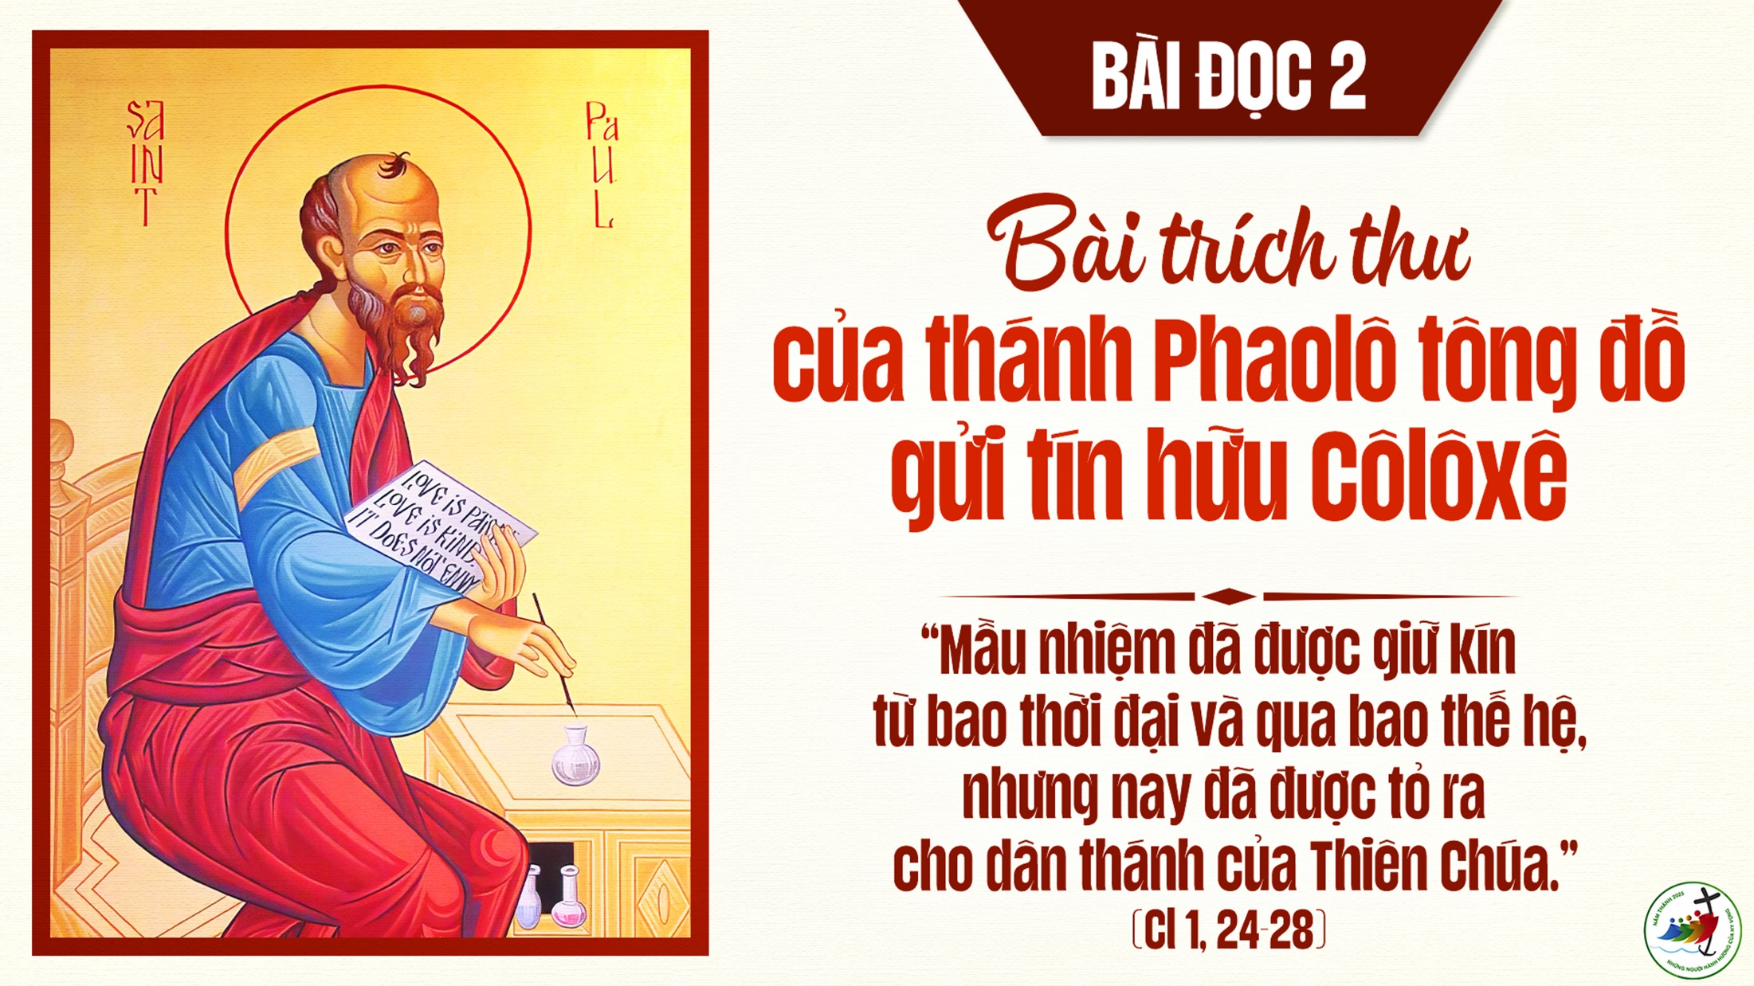

Slide 48
Phúc thay những ai giữ Lời Thiên Chúa với tấm lòng trọn hảo tốt lành, nhờ kiên trì mà họ sinh hoa kết trái.
Alleluia-alleluia:
Alleluia.

Slide 49
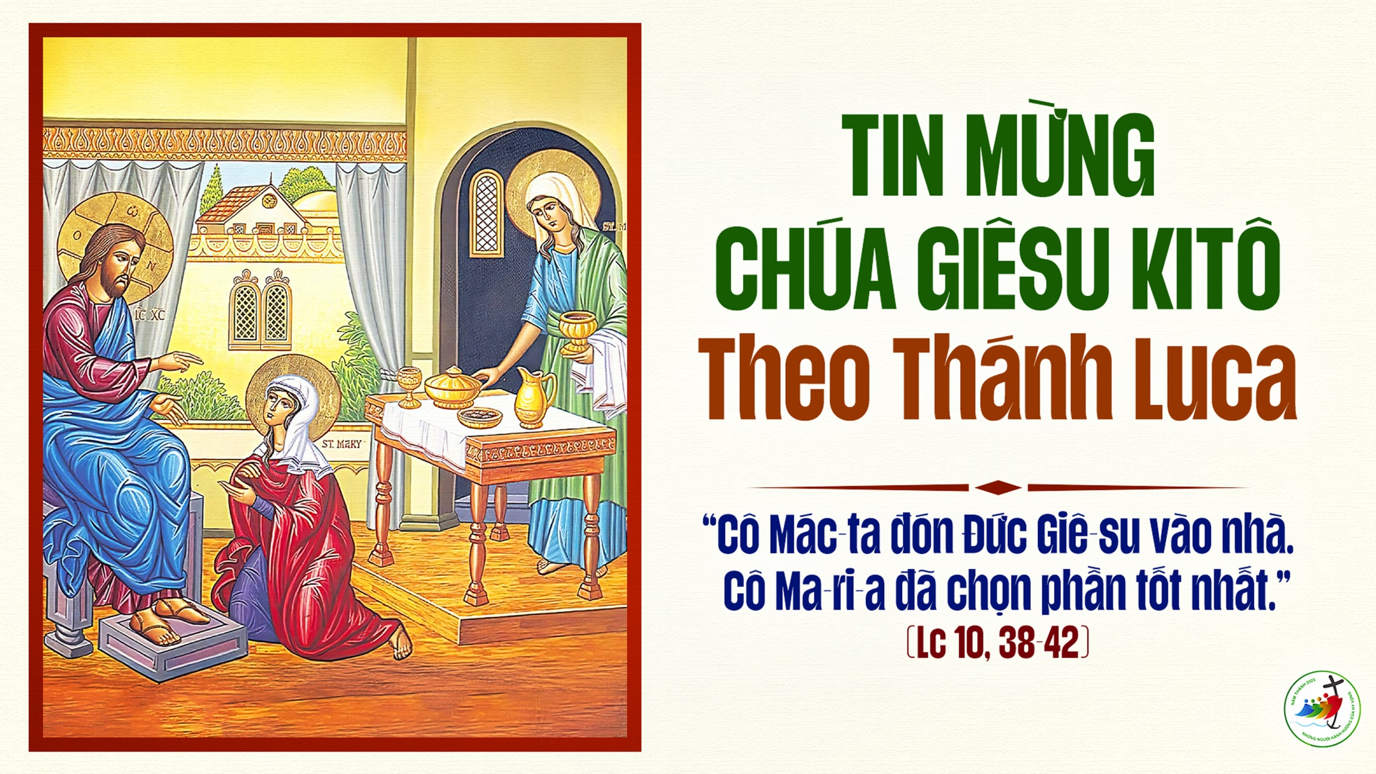

Slide 50
KINH TIN KÍNH

Slide 51
Tôi tin kính một Thiên Chúa là Cha toàn năng, Đấng tạo thành trời đất, muôn vật hữu hình và vô hình.

Slide 52
Tôi tin kính một Chúa Giêsu Kitô, Con Một Thiên Chúa, Sinh bởi Đức Chúa Cha từ trước muôn đời.

Slide 53
Người là Thiên Chúa bởi Thiên Chúa, Ánh Sáng bởi Ánh Sáng, Thiên Chúa thật bởi Thiên Chúa thật,

Slide 54
được sinh ra mà không phải được tạo thành, đồng bản thể với Đức Chúa Cha: nhờ Người mà muôn vật được tạo thành.

Slide 55
Vì loài người chúng ta và để cứu độ chúng ta, Người đã từ trời xuống thế.

Slide 56
Bởi phép Đức Chúa Thánh Thần, Người đã nhập thể trong lòng Trinh Nữ Maria, và đã làm người.

Slide 57
Người chịu đóng đinh vào thập giá vì chúng ta, thời quan Phongxiô Philatô; Người chịu khổ hình và mai táng, ngày thứ ba Người sống lại như lời Thánh Kinh.

Slide 58
Người lên trời, ngự bên hữu Đức Chúa Cha, và Người sẽ lại đến trong vinh quang để phán xét kẻ sống và kẻ chết, Nước Người sẽ không bao giờ cùng.

Slide 59
Tôi tin kính Đức Chúa Thánh Thần là Thiên Chúa và là Đấng ban sự sống, Người bởi Đức Chúa Cha và Đức Chúa Con mà ra,

Slide 60
Người được phụng thờ và tôn vinh cùng với Đức Chúa Cha và Đức Chúa Con: Người đã dùng các tiên tri mà phán dạy.

Slide 61
Tôi tin Hội Thánh duy nhất thánh thiện công giáo và tông truyền.

Slide 62
Tôi tuyên xưng có một Phép Rửa để tha tội. Tôi trông đợi kẻ chết sống lại và sự sống đời sau. Amen.

Slide 63
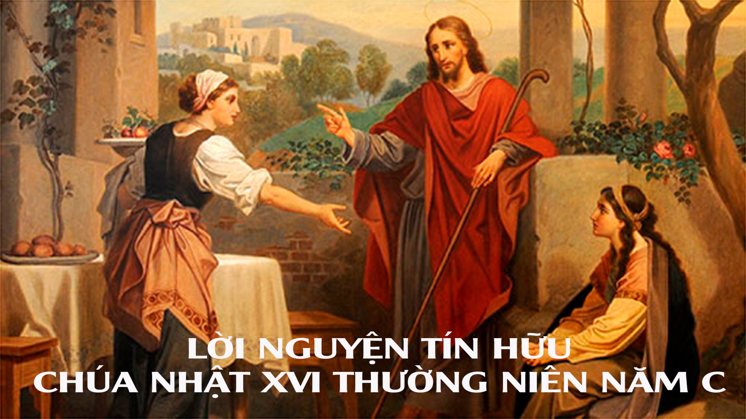

Slide 64

Mỗi Lời Kinh

Slide 65
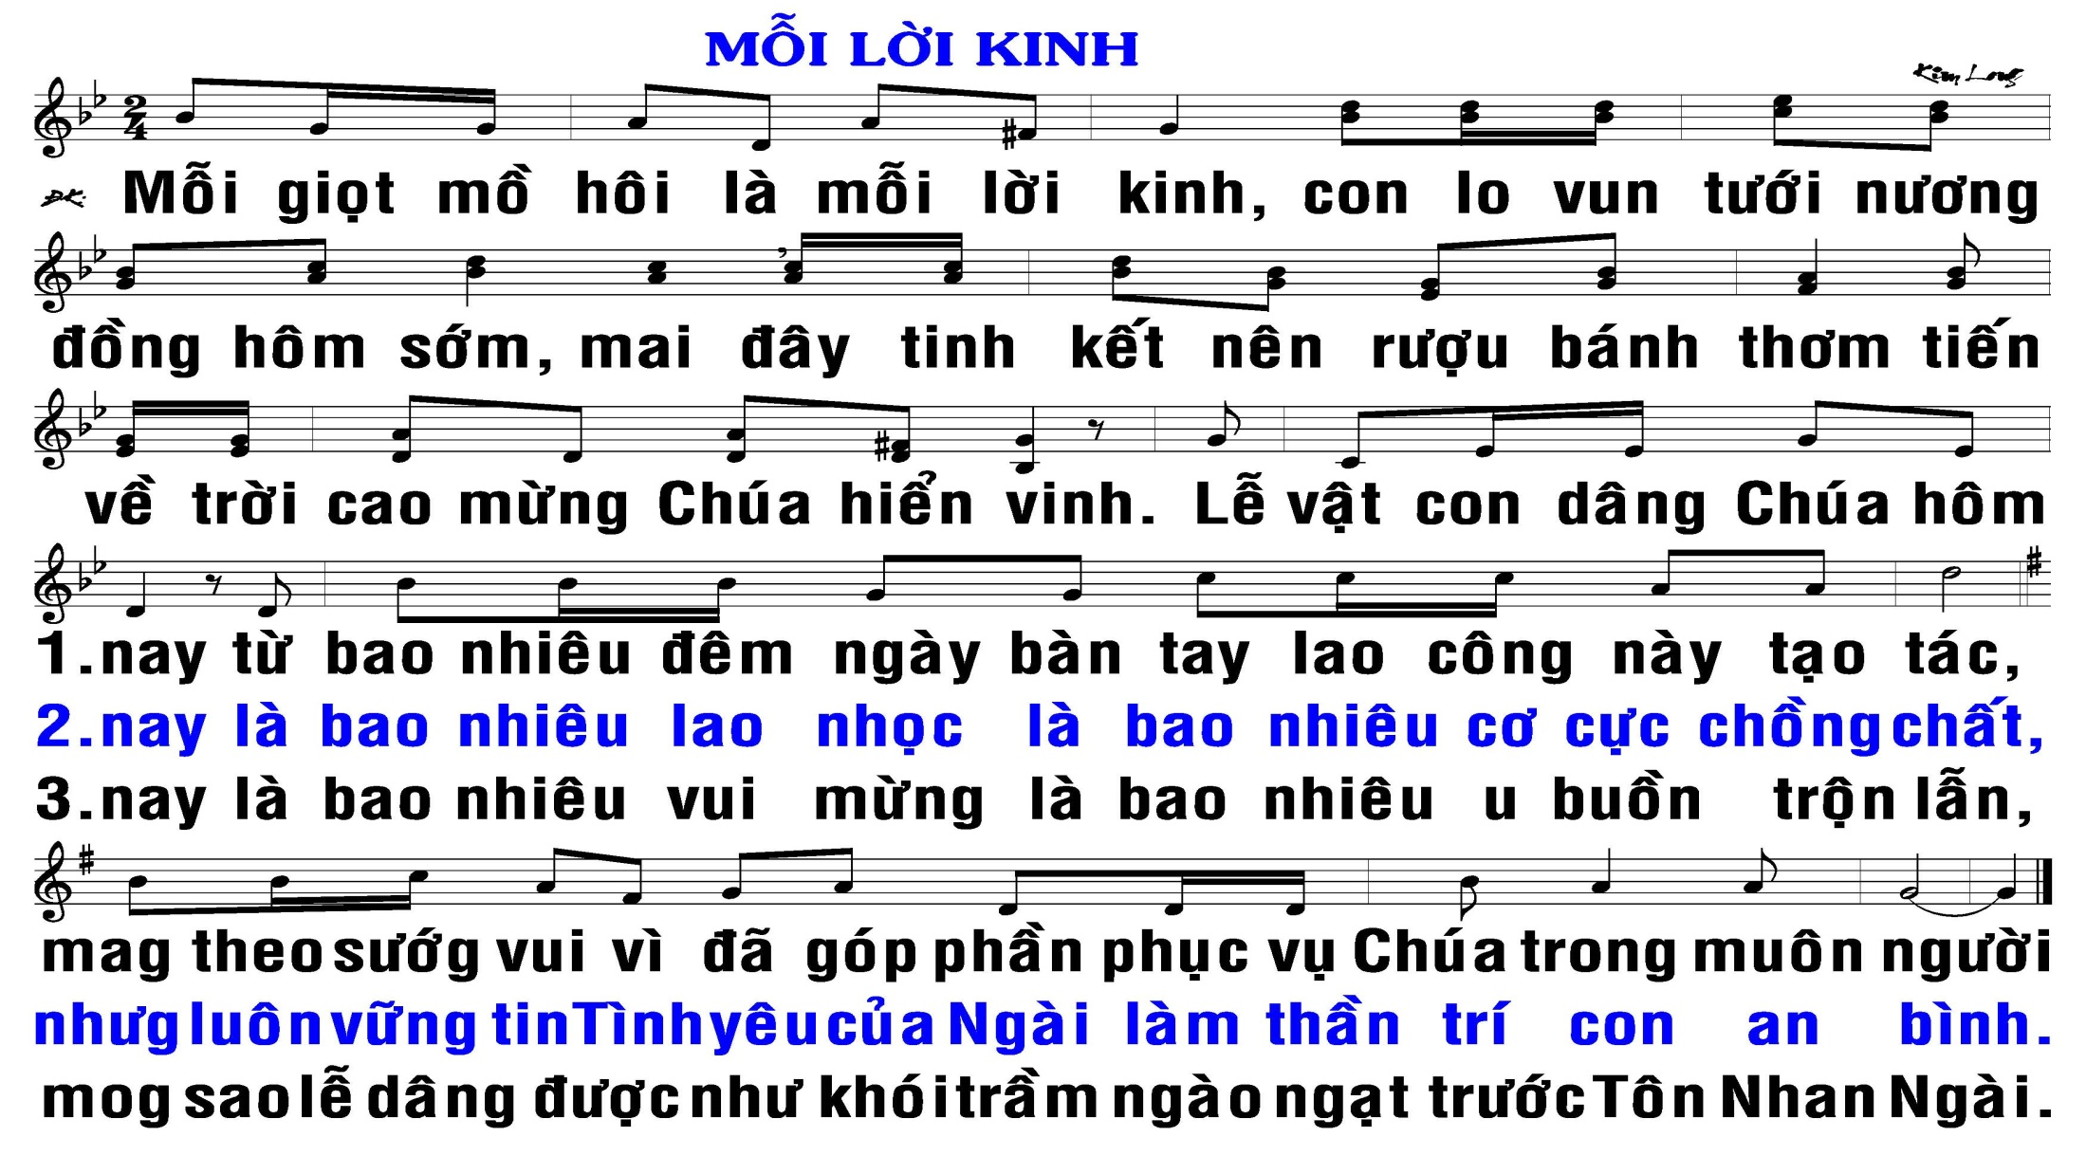

Slide 66
Đk: Mỗi giọt mồ hôi là mỗi lời kinh. Con lo vun tưới nương đồng hôm sớm.

Slide 67
** Mai đây tinh kết nên rượu bánh thơm Tiến về trời cao mừng Chúa hiển vinh.

Slide 68
Tk1: Lễ vật con dâng Chúa hôm nay Từ bao nhiêu đêm ngày bàn tay lao công này tạo tác.

Slide 69
** Mang theo sướng vui vì đã góp phần phục vụ Chúa trong muôn người.

Slide 70
Đk: Mỗi giọt mồ hôi là mỗi lời kinh. Con lo vun tưới nương đồng hôm sớm.

Slide 71
** Mai đây tinh kết nên rượu bánh thơm Tiến về trời cao mừng Chúa hiển vinh.

Slide 72
Tk2: Lễ vật con dâng Chúa hôm nay là bao nhiêu lao nhọc là bao nhiêu cơ cực chồng chất.

Slide 73
** Nhưng luôn vững tin tình yêu của Ngài làm thần trí con an bình.

Slide 74
Đk: Mỗi giọt mồ hôi là mỗi lời kinh. Con lo vun tưới nương đồng hôm sớm.

Slide 75
** Mai đây tinh kết nên rượu bánh thơm Tiến về trời cao mừng Chúa hiển vinh.

Slide 78
Ca Nguyện Hiệp lễ
Lời Cầu Bên Chúa

Slide 79
Tk1: Khi bị bao vây, bởi muôn tiếng ồn ào xin cho con tìm được những giây phút thinh lặng. Khi bị rã rời, vì ngàn việc cay đắng xin cho con quý chuộng thời gian kề bên nhan Chúa, khi bị xao động vì những mối nguy âu lo.

Slide 80
** Xin cho con thanh thản ngồi nghe tiếng Chúa ủi an khi bóng đêm dần buông cho con biết mau quỳ xuống, hướng tâm hồn lên cao, thành tâm con nguyện cầu.

Slide 81
Đk: Xin cho con biết luôn thật tâm. Tin yêu lắng nghe Ngài phán, hôm nay cũng như ngày mai cho con biết nghe lời Ngài.

Slide 82
Tk2: Khi bị xoay quanh vòng cơm áo đồng tiền, xin cho con dừng lại kề bên với Cha hiền, Khi bị chán chường, vì một đời tay trắng, xin cho con thấy được niềm vui kề bên nhan Chúa.

Slide 83
** Khi bị đau buồn vì nếm biết bao chua cay, Xin cho con an bình, lặng nghe tiếng Chúa bừng say. Khi thế nhân ghì con, đam mê thú vui trần thế Chúa thương dìu con lên nhà cha con trở về.

Slide 84
Đk: Xin cho con biết luôn thật tâm. Tin yêu lắng nghe Ngài phán, hôm nay cũng như ngày mai cho con biết nghe lời Ngài.

Slide 85
Tk3: Khi bị cao sang, phủ vây kín cuộc đời xin cho con tìm được thời gian đến bên Ngài. Khi bị sóng đời, nhận chìm vào vinh phúc xin cho con nhớ lại nhục vinh là do nơi Chúa.

Slide 86
** Khi bị kiêu ngạo rực rỡ với bao công lao xin cho con khiêm nhường để nghe tiếng Chúa gởi trao. Khi biết bao tiện nghi, xô con sống xa tình Chúa Kéo con về bên Cha là vinh quang ngàn đời.

Slide 87
Đk: Xin cho con biết luôn thật tâm. Tin yêu lắng nghe Ngài phán, hôm nay cũng như ngày mai cho con biết nghe lời Ngài.

Slide 89
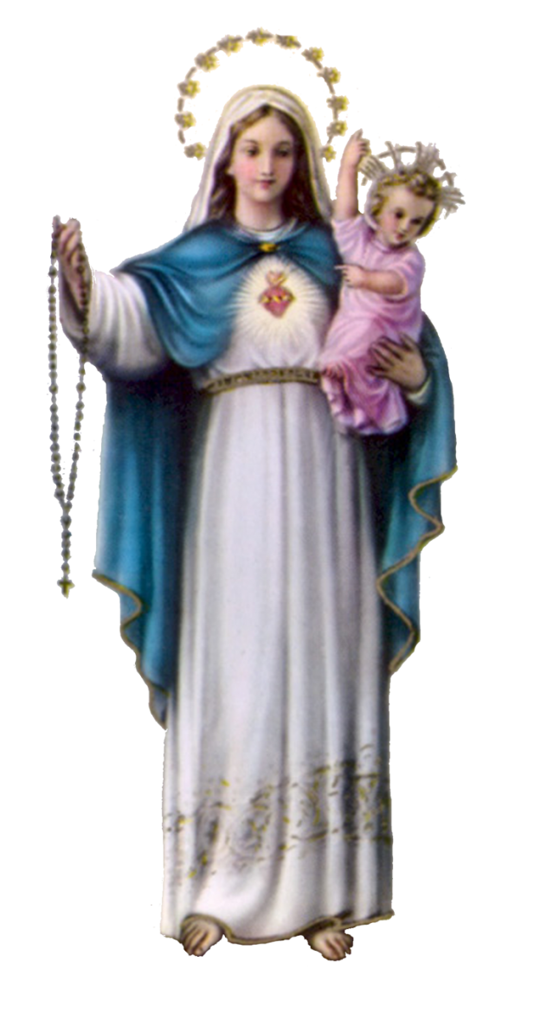
Ca Kết Lễ
CHÚT TÌNH CON THƠ
Lm. Nguyễn Duy

Slide 90
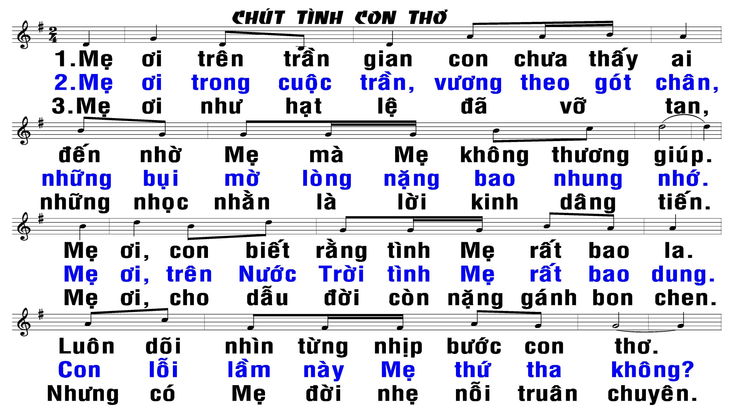
Ca Kết Lễ
CHÚT TÌNH CON THƠ
Lm. Nguyễn Duy

Slide 91
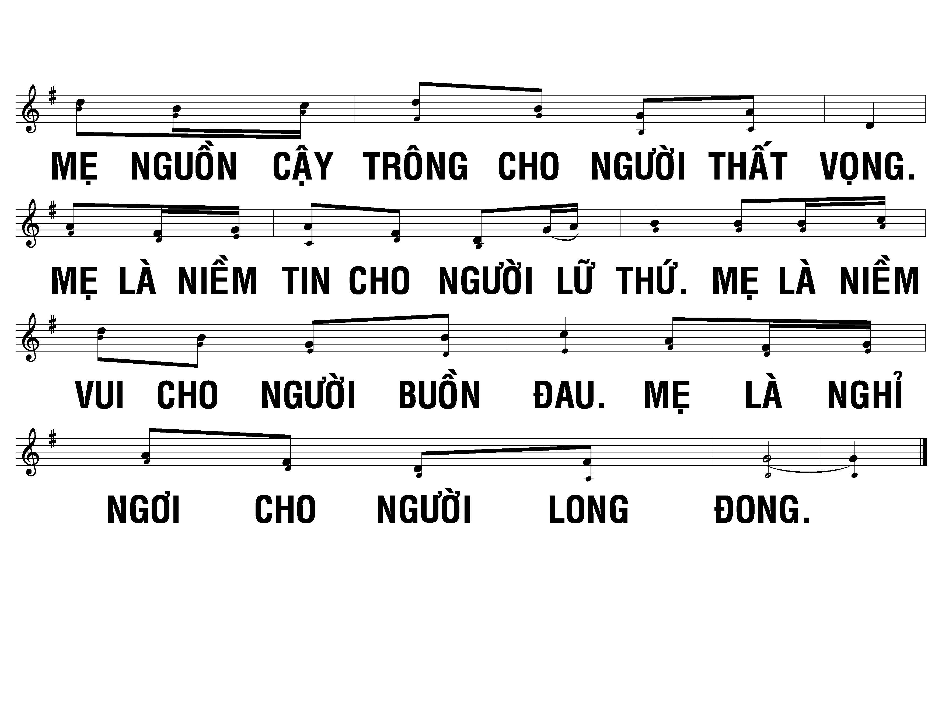
Ca Kết Lễ
CHÚT TÌNH CON THƠ
Lm. Nguyễn Duy

Slide 92
Tk1: Mẹ ơi! Trên trần gian con chưa thấy ai đến nhờ Mẹ mà Mẹ không thương giúp. Mẹ ơi! Con biết rằng tình Mẹ rất bao la, luôn dõi nhìn từng nhịp bước con thơ.

Slide 93
Đk: Mẹ nguồn cậy trông cho người thất vọng. Mẹ là niềm tin cho người lữ thứ. Mẹ là niềm vui cho người buồn đau, Mẹ là nghỉ ngơi cho người đơn côi.

Slide 94
Tk2: Mẹ ơi! Trên đường trần vương theo gót chân, những bụi mờ lòng nặng bao nhung nhớ. Mẹ ơi! Trên nước trời tình Mẹ rất bao dung, con lỗi lầm Mẹ cầu Chúa tha cho.

Slide 95
Đk: Mẹ nguồn cậy trông cho người thất vọng. Mẹ là niềm tin cho người lữ thứ. Mẹ là niềm vui cho người buồn đau, Mẹ là nghỉ ngơi cho người đơn côi.

